Slide 1
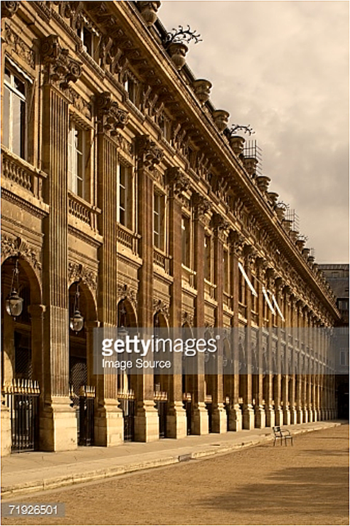
Quand, avec Parrain, mes oncles Jean et Pierre ou avec ma mère Jane, je marchais dans la rue Richelieu, ils me disaient : « c’est là qu’Ernest avait son magasin, au Palais Royal ».
Je voulais voir exactement où c’était, et ils me répondaient :
Parrain : « Ta tante (Berthe) nous attend pour le repas, je te le montrerai une autre fois ».
Mes oncles et ma mère :
« Une autre fois, nous n’avons pas le temps ».
Or ces galeries marchandes sont longues et il y en a des 2 cotés.
L’oncle Ernest était-il du coté de la galerie Montpensier ou de la galerie Valois ?

Slide 2
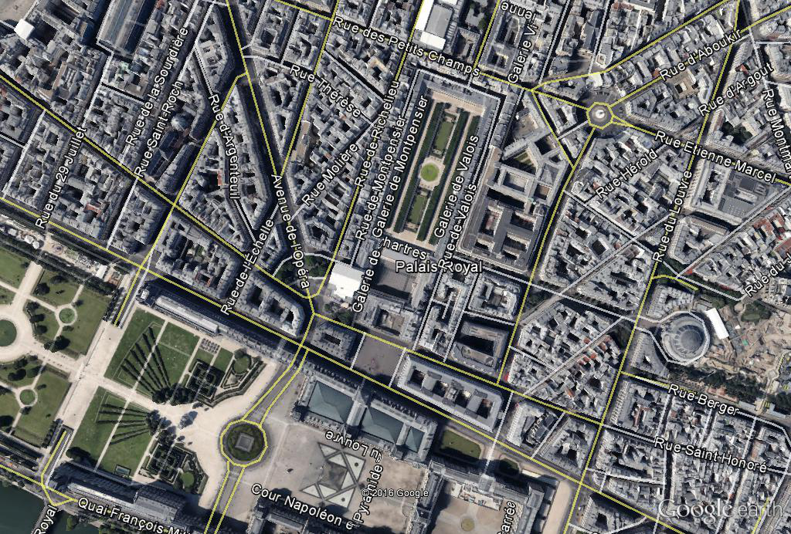
Palais Royal

Slide 3
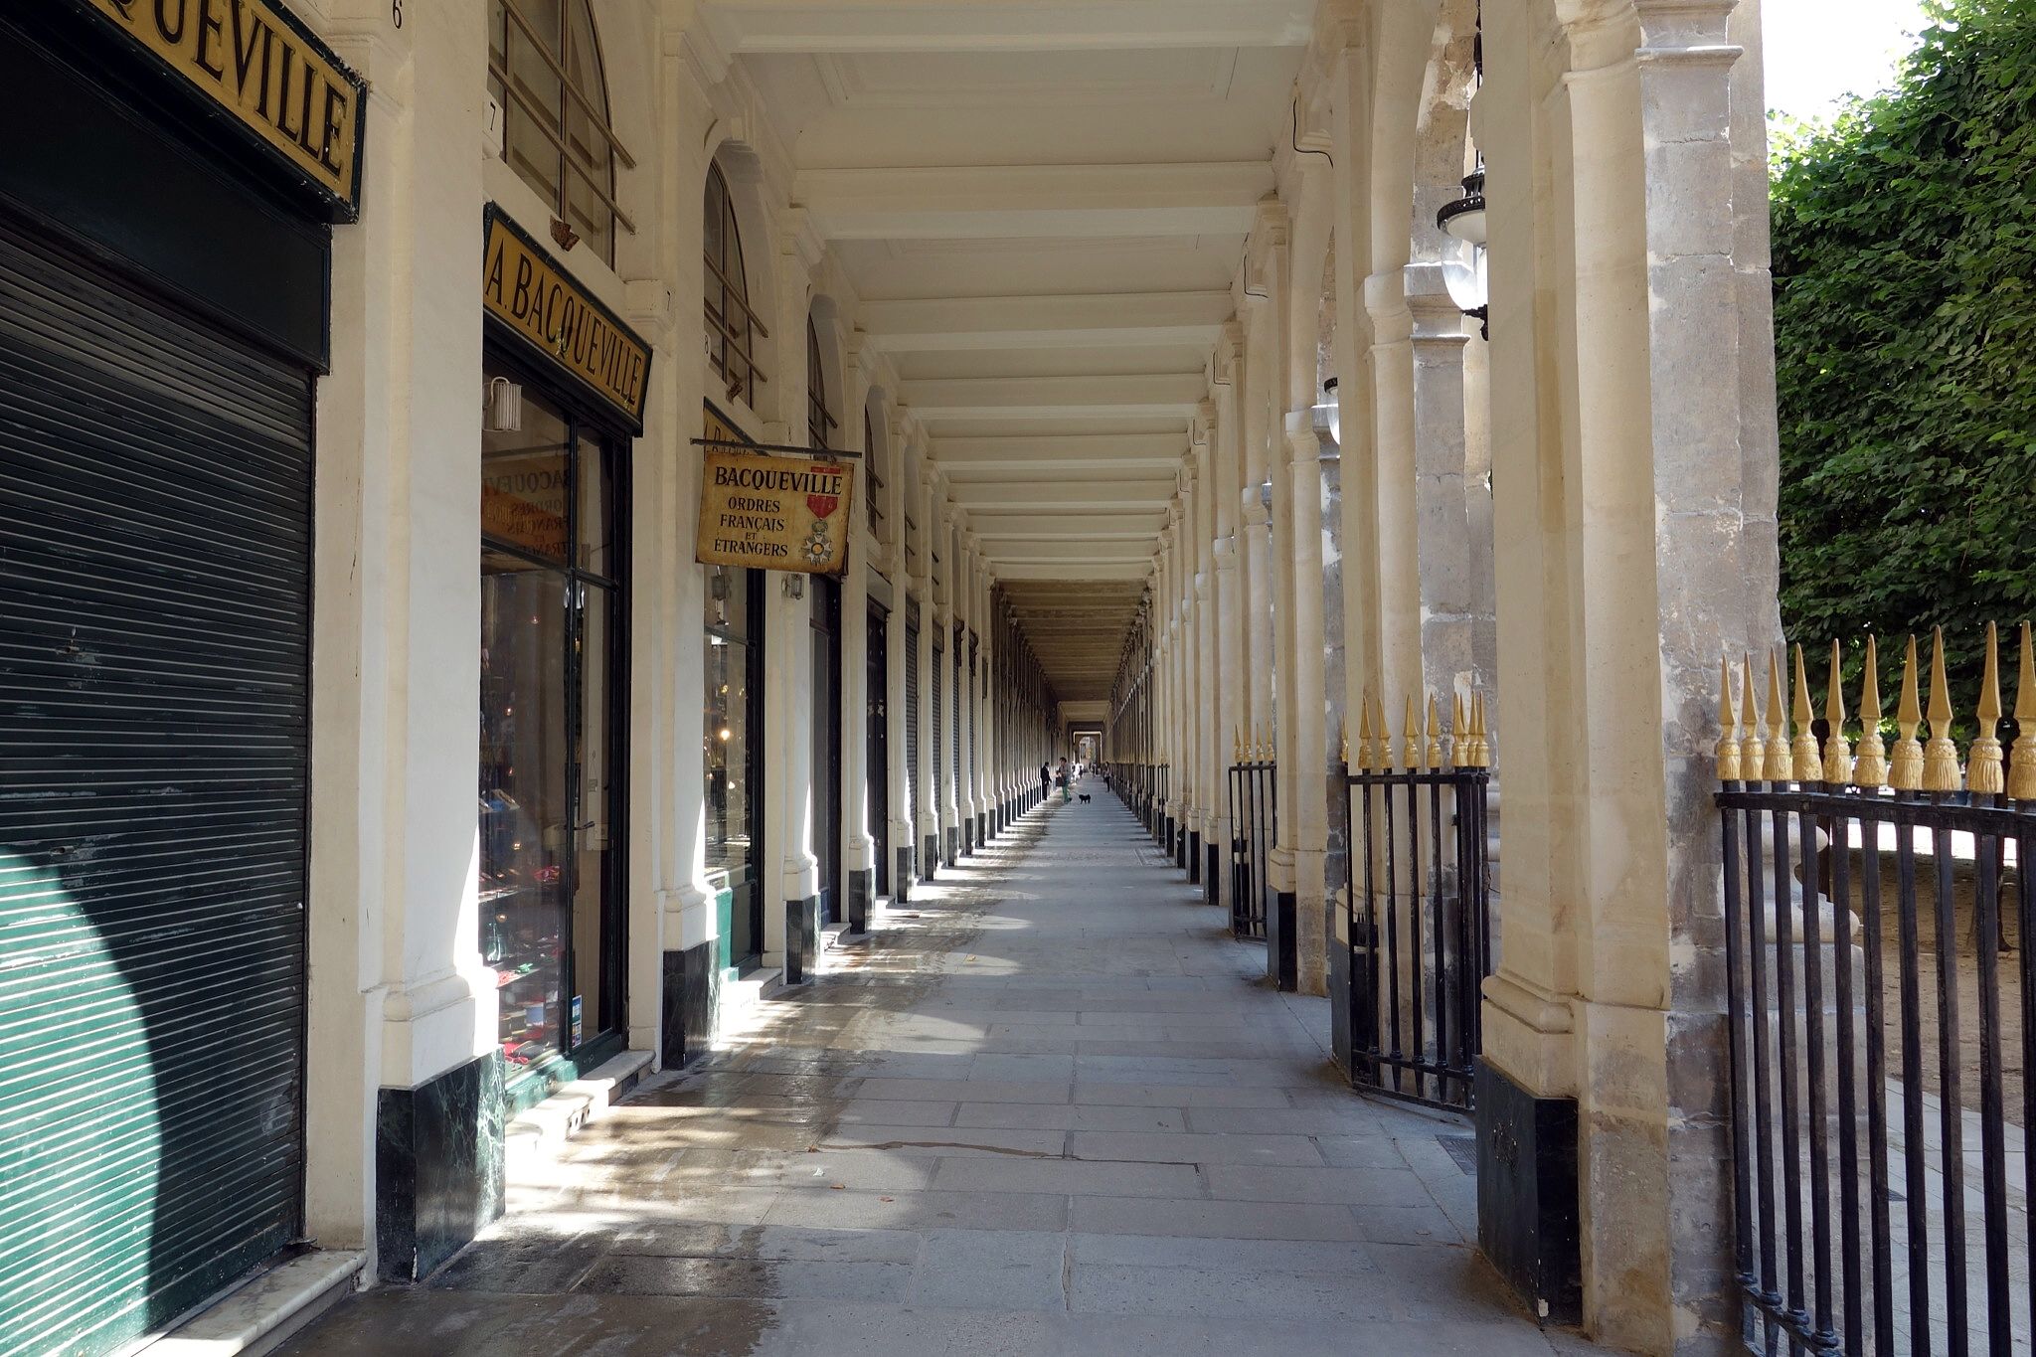
Galerie Montpensier (vue vers le nord).

Slide 4
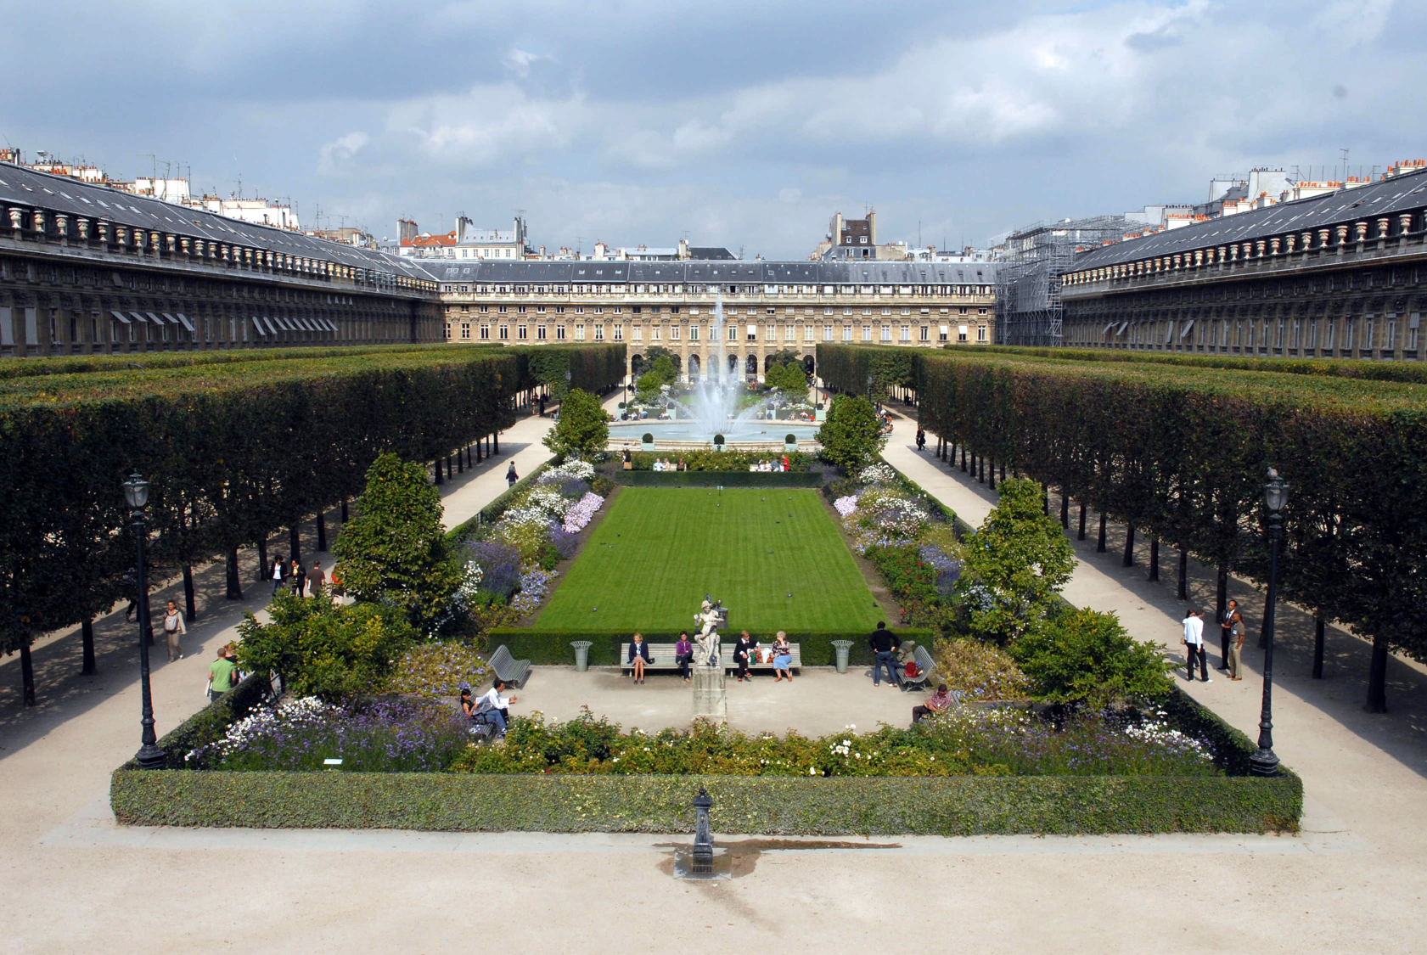
Galerie Montpensier à gauche (ouest). Galerie Valois à droite (est).

Slide 5
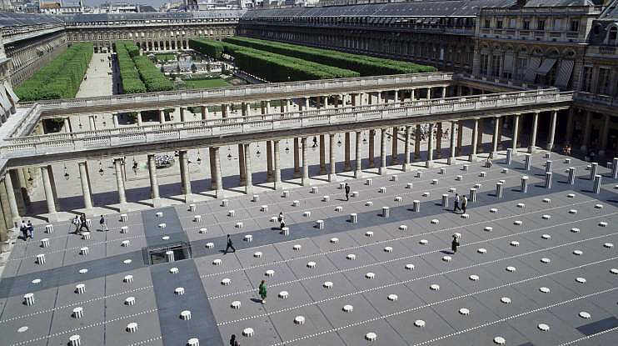
Les colonnes de Buren.
Du sculpteur Daniel Buren.
Galerie Montpensier à gauche (ouest). Galerie Valois à droite (est).

Slide 6
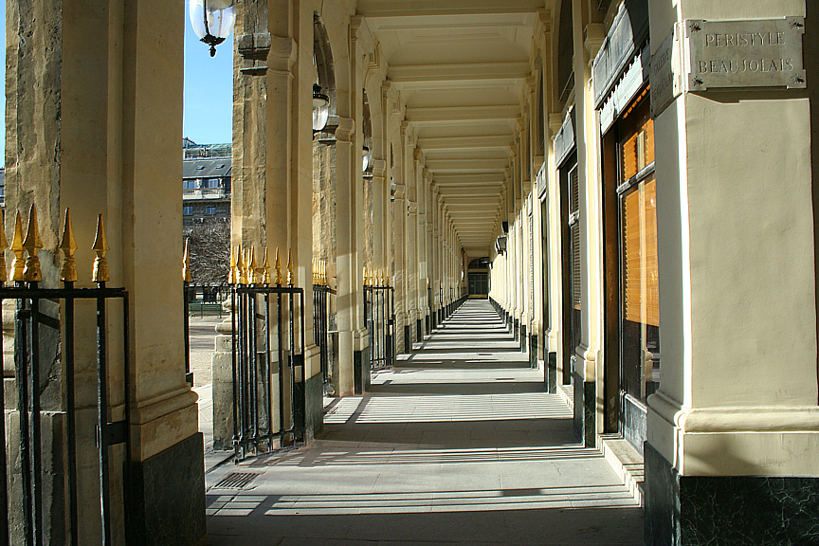
Galerie Montpensier (vue vers le sud).

Slide 7
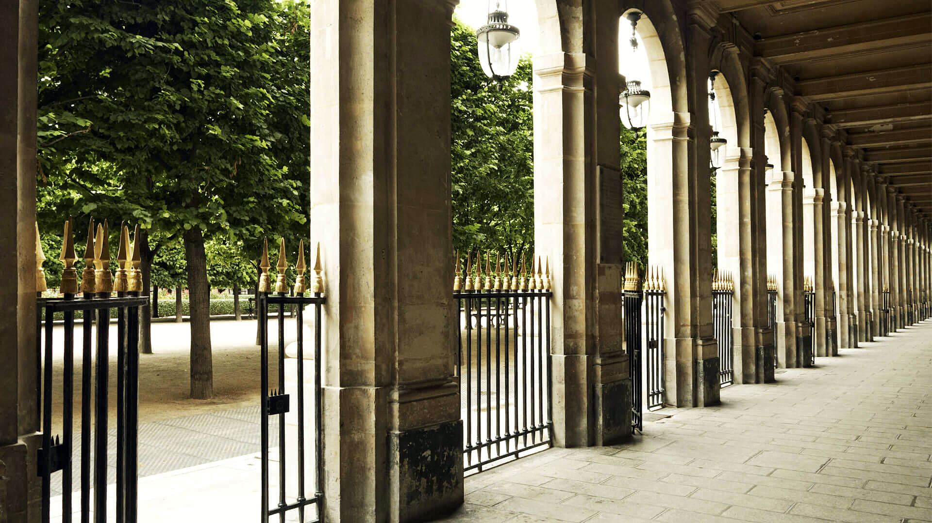
Galerie Montpensier (vue vers le sud).

Slide 8
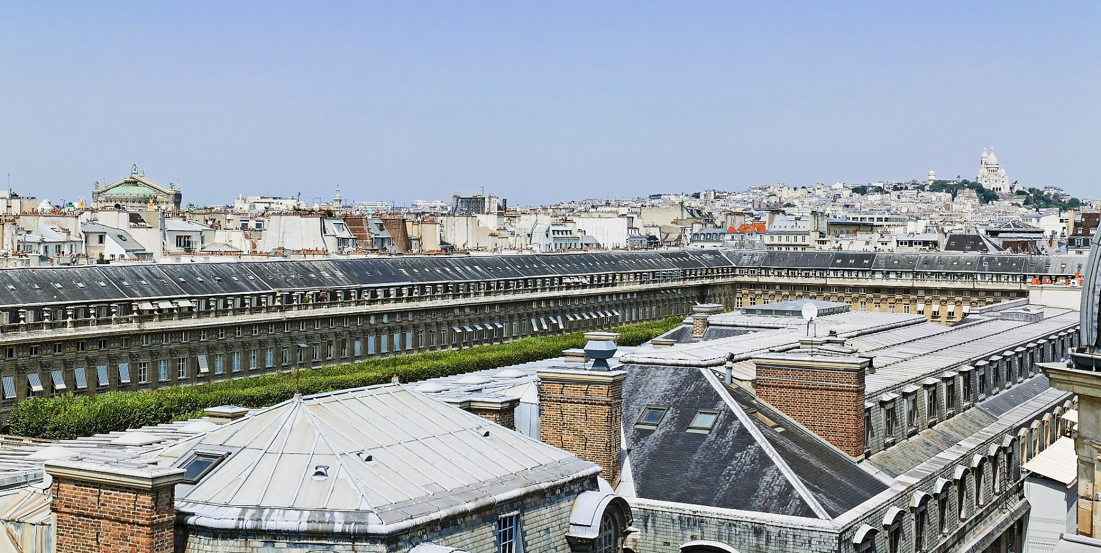
Le Palais Royal.
Vue sur l’Opéra Garnier et Montmartre.
Galerie Montpensier à gauche (ouest). Galerie Valois à droite (est).

Slide 9
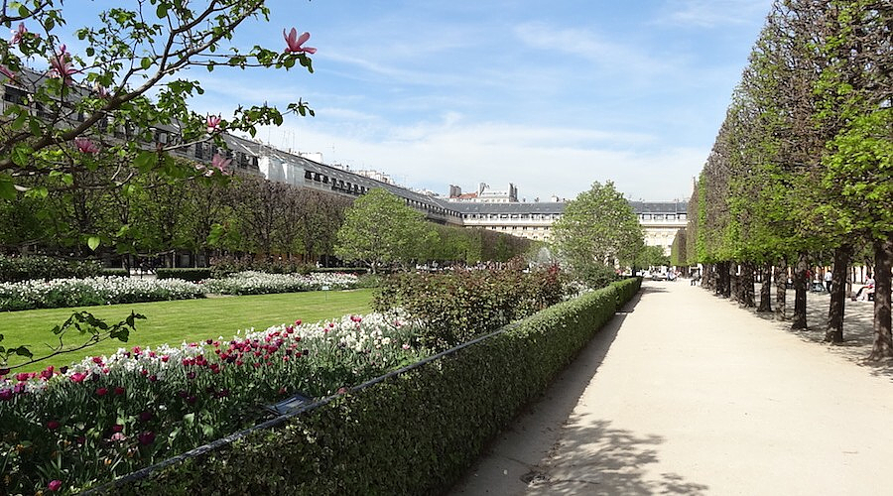
Galerie Montpensier à gauche (ouest). Galerie Valois à droite (est).

Slide 10
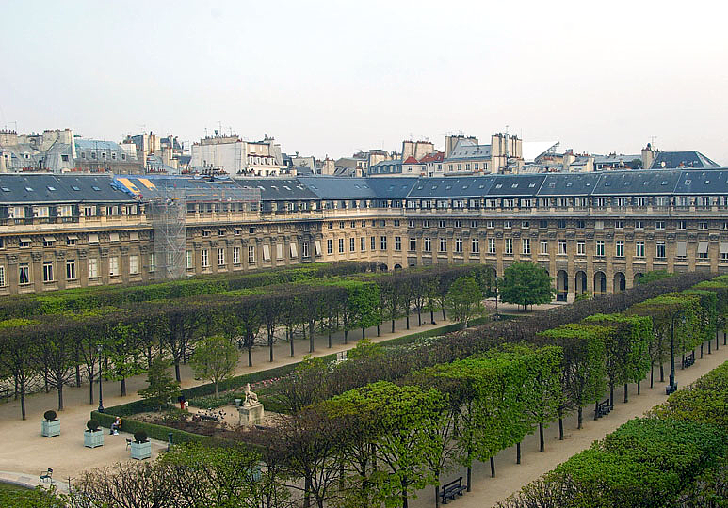
Galerie Montpensier à gauche (ouest). Galerie Valois n’est pas visible.

Slide 11
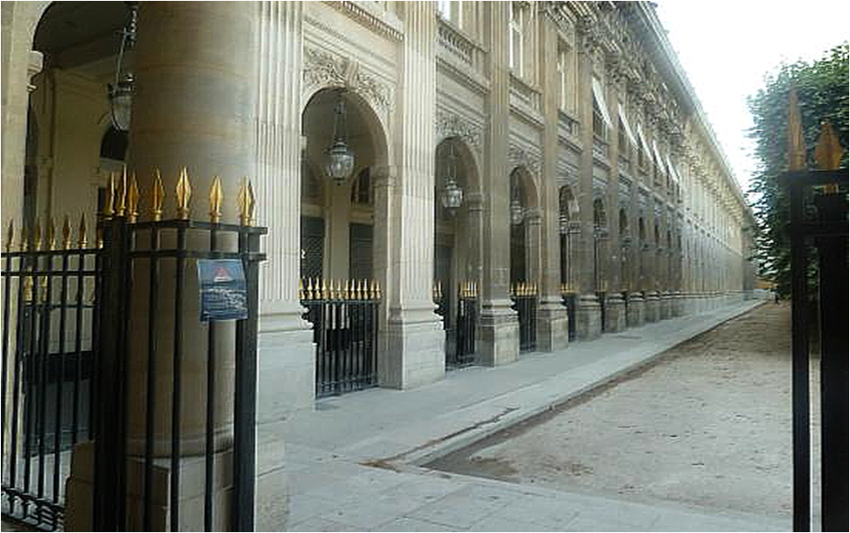
Galerie Montpensier (vue vers le nord).

Slide 12
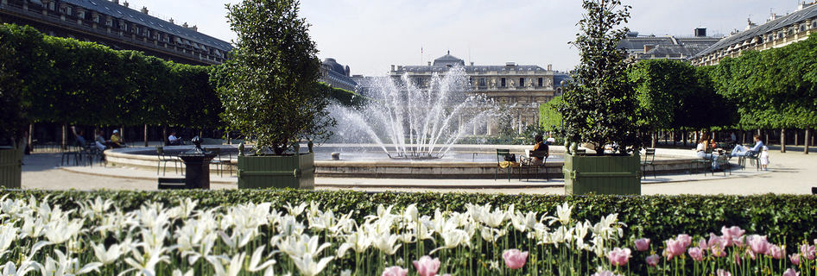
Galerie Montpensier à gauche (ouest). Galerie Valois à droite (est).
Quittons le Palais Royal et rendons-nous vers la gare de Lyon pour voir l’hotel Vianey.
Ici je suis sûr que c’est à cet endroit que le repas du mariage de Marguerite et d’Ernest a eu lieu.
Ma mère me le disait à chaque fois que nous passions devant quand nous allions prendre le métro au Quai de la Rapée. Nous ne prenions pas le métro à la Gare de Lyon pour éviter une correspondance (un changement), ce qui nous faisait gagner du temps.

Slide 13
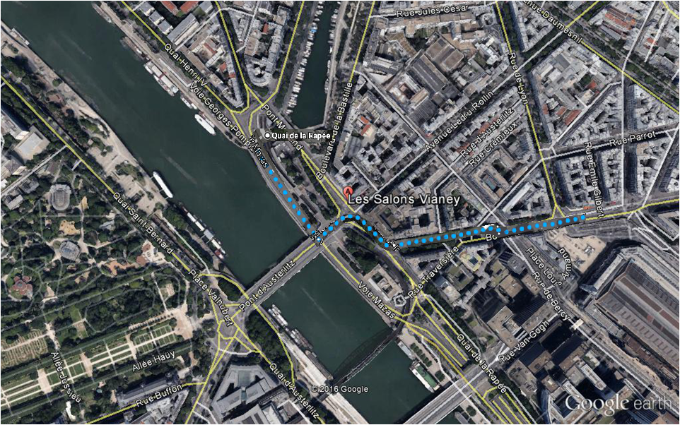
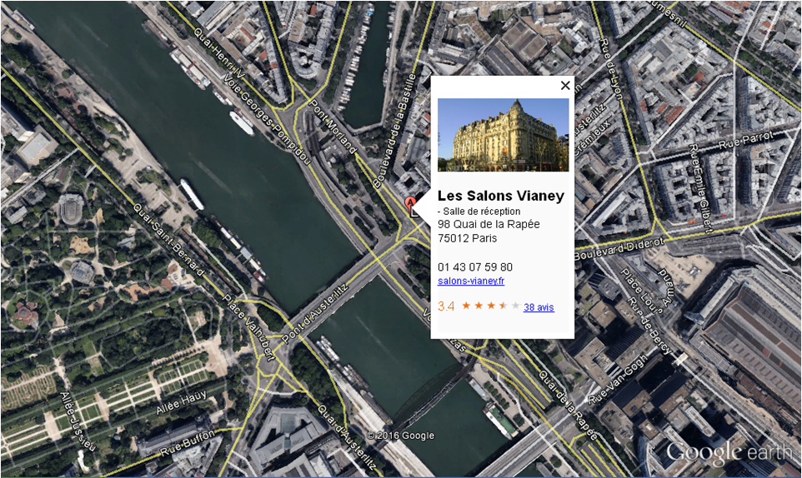

Slide 14
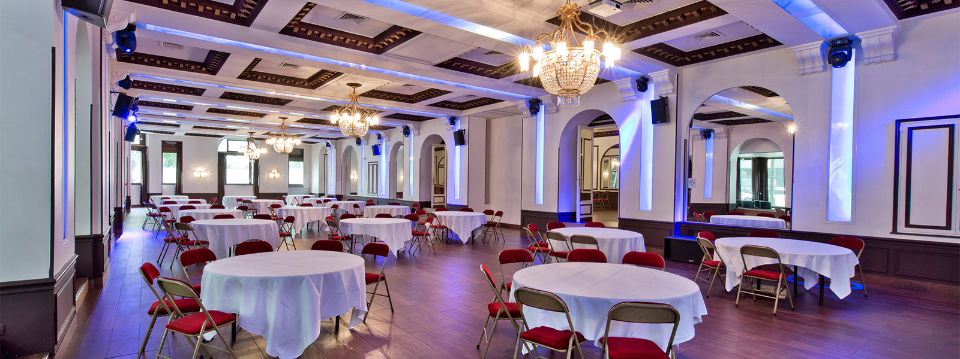
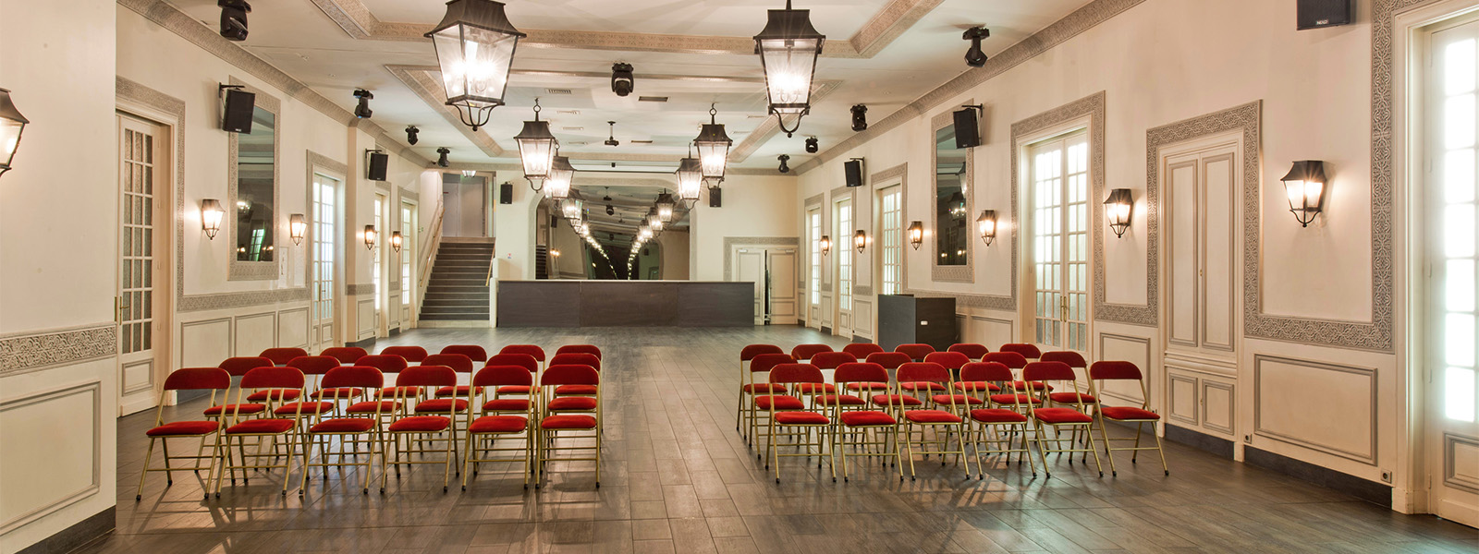
Pour voir les Salons Vianey sur l’internet (cliquer ici).

